Slide 1
第二节 时间和位移
Notes:
物体的运动总是在一定的空间和时间的背景下发生的，所以要做探讨

Slide 2
思考：
8:00—8:40 第一节
8:50—9:30 第二节
12:20—13:00 午餐
13:00—13:20 午自习
13:30—14:10 第六节
（1）第一节什么时间上课？
（2）一节课多少时间？
（3）课件休息多少时间？
（4）第二节什么时间下课？
8点
40分钟
10分钟
9点30分

Slide 3
一、时刻和时间间隔
8点
40分钟
时间段
（时间间隔）
时间点（时刻）
9点30分
10分钟

Slide 4
一、时刻和时间间隔
预习题：1、什么是时刻、时间间隔？
（1）时刻：
描述一个时间点的量
（2）时间间隔：
描述一个时间段的量，简称时间

Slide 5
一、时刻和时间间隔
2. 使用时间轴时的表示方法：
上课
下课
上课
下课
8
9
10
t/h
40min
40min
10min
点
时刻对应时间轴上的_______
时间间隔对应时间轴上的_______
线段

Slide 6
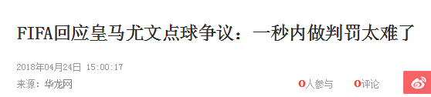
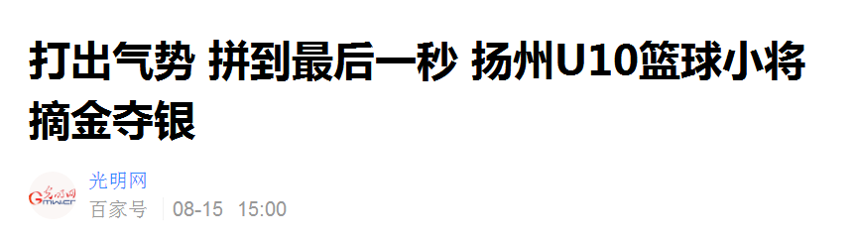
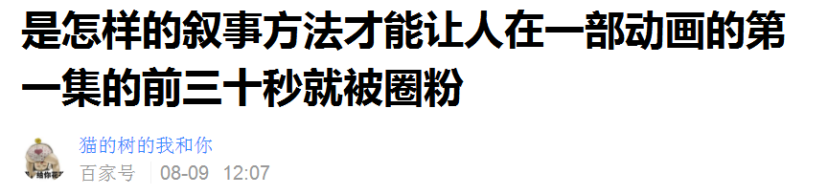
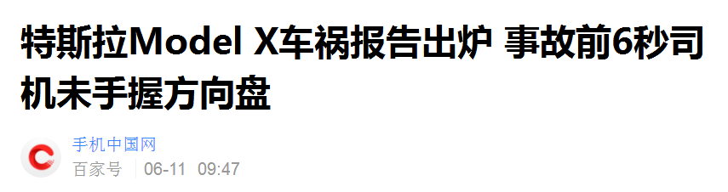
丰富的时间表述

Slide 7
一、时刻和时间间隔
思考与讨论：
（1）第3秒内
（2）第2秒末
（3）第3秒初
（4）第n秒初
（5）第n秒末。分别在时间轴上如何表示？
它们是时刻还是时间间隔？
第2秒末
第3秒初
第n秒初
第n秒末
0
1
2
3
n-1
n
t/s
第3秒内

Slide 8
一、时刻和时间间隔
补充全时间轴：
计时零点
第1秒初
时刻
第1秒末
第2秒初
第2秒末
第3秒初
第3秒末
第4秒初
第n秒初
第n秒末
0
1
2
3
n-1
n
t/s
第1秒内
第2秒内
第3秒内
最后1秒
时间间隔
前3秒内

Slide 9


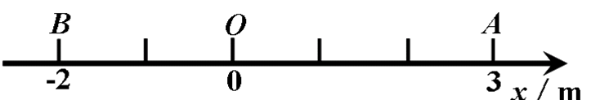
二、位置和位移
如何确定物体的位置？
若物体只在一条直线上运动，如何描述位置及位置变化？若在某平面（操场）上呢？文字描述方便吗？能精确吗？有没有简便又准确的方法？
这是不是很方便？

Slide 10

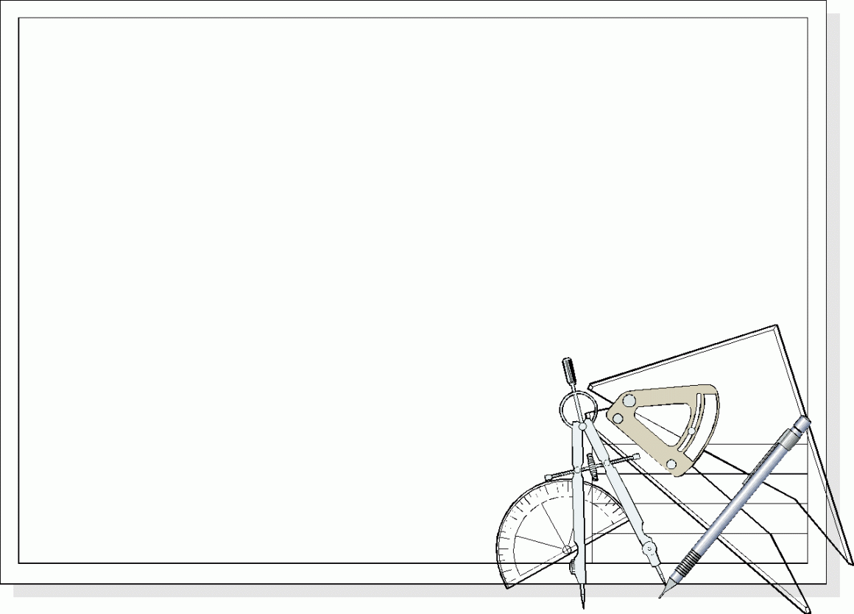
（1）坐标系
物体沿直线运动
5m
o
x
为了定量地描述物体的位置及位置的变化，需要在参考系上建立适当的坐标系（coordinate system）。
注意
坐标系是在参考系的基础上抽象出来的概念，是抽象化的参考系。

Slide 11
（2）坐标系的构成要素
原点
单位长度
正方向
数字
物理量的符号
单位
直线坐标系

Slide 12

（3）坐标系的种类
①一维坐标（直线坐标系）
描述物体在一条直线上运动，即物体做一维运动时，可以以这条直线为 x 轴，在直线上规定原点、正方向和单位长度，建立直线坐标系。如图所示，若某一物体运动到A点，此时它的位置坐标 x_{A}＝3m，若它运动到B点，则此时它的坐标 x_{B}＝－2m（“－”表示沿 x 轴负方向）。

Slide 13
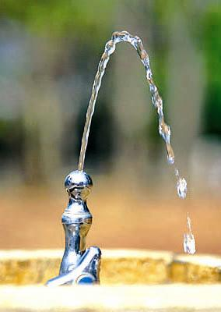
②二维坐标（平面直角坐标系）
描述物体在一平面内运动，即二维运动时，需采用两个坐标确定它的位置。
y
y
y₁
2
A
O
2
x
o
x₁
x

Slide 14
③三维坐标（立体坐标系）
描述物体在空间的运动。
z
y
O
x

Slide 15
三、路程和位移
预习题：
1、物理学中用什么量来描述物体位置的变化？

Slide 16
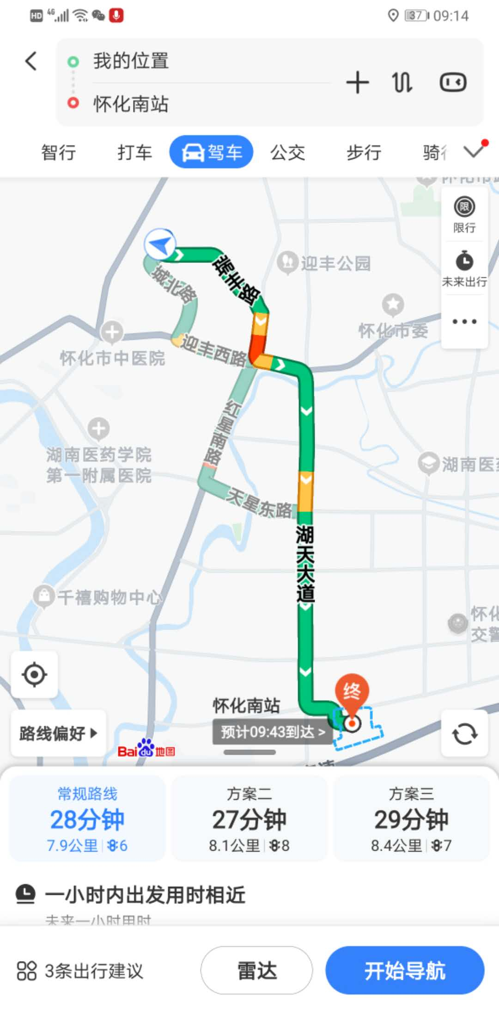
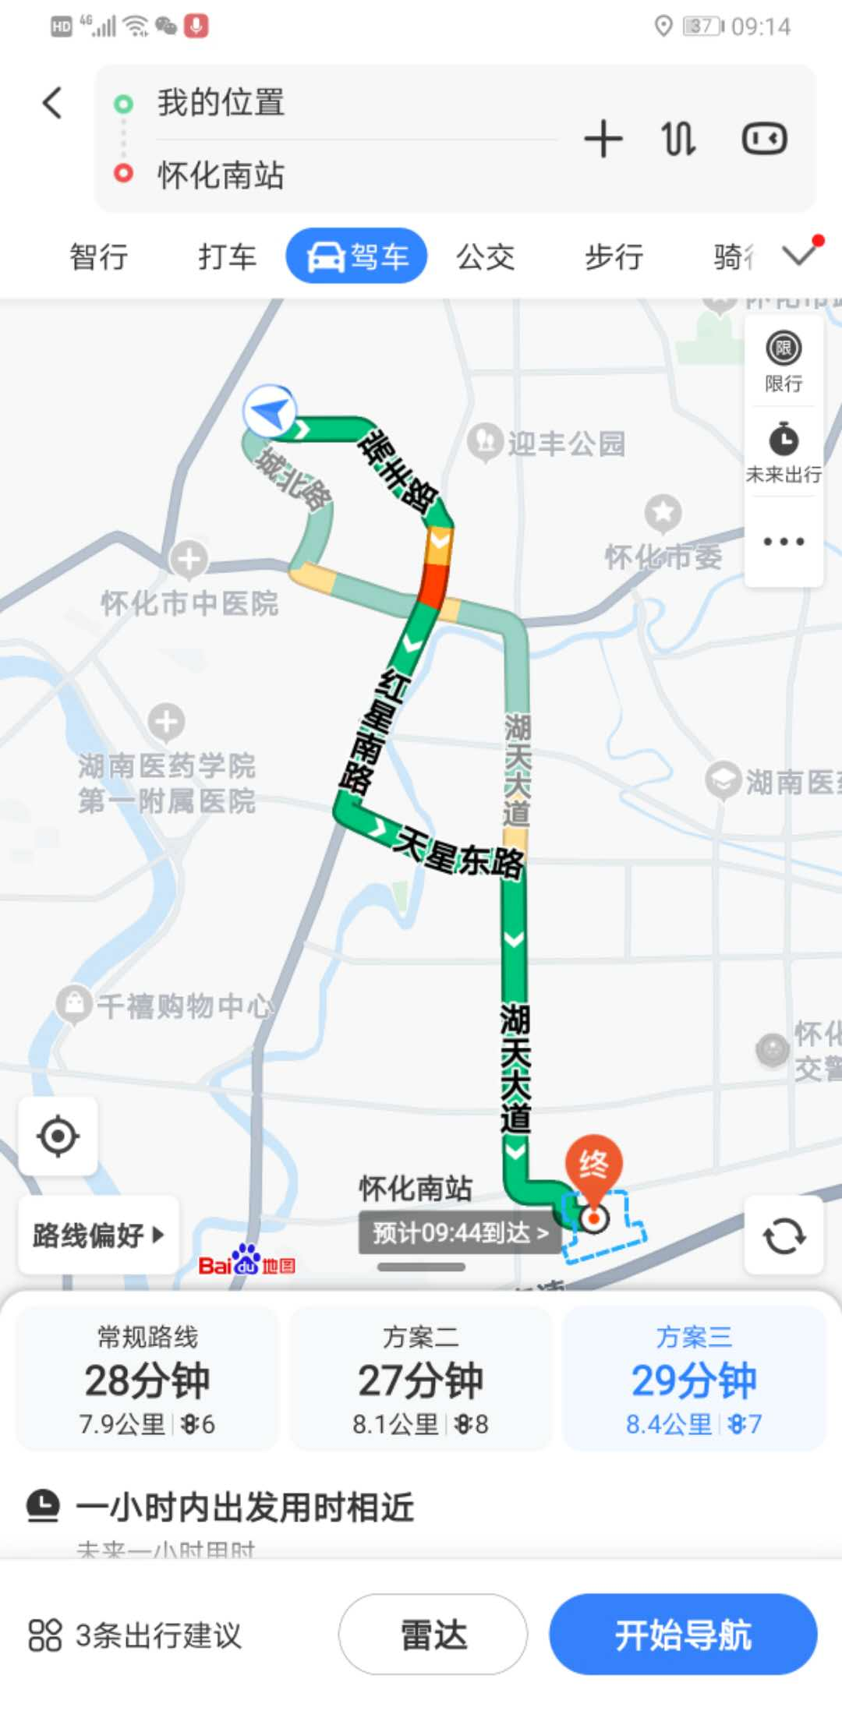
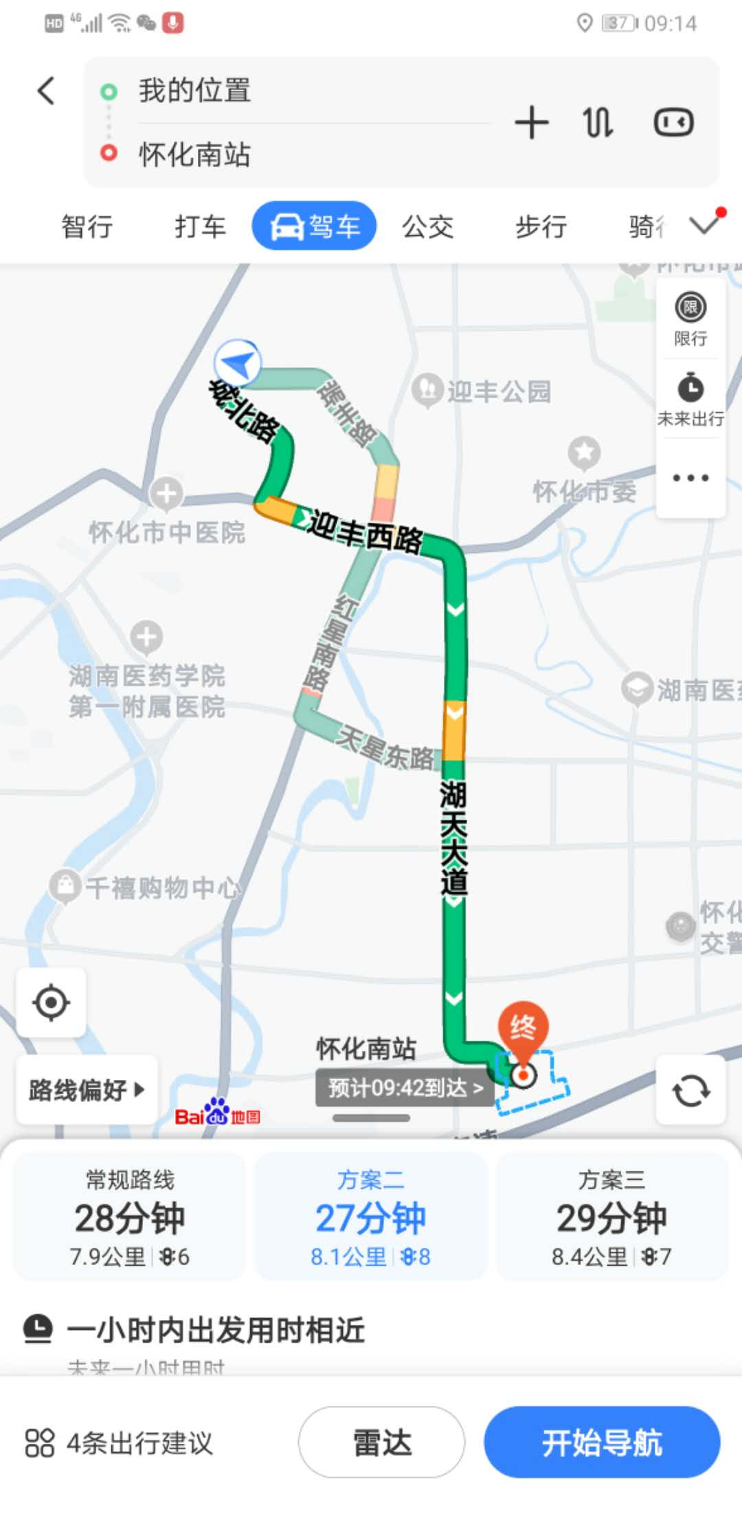
三、路程和位移
从铁一中出发去怀化南站，我们应如何前往？

Slide 17
三、路程和位移
从铁一中到怀化南站，路线之间有什么不同点和相同点？
运动轨迹不同：路程
初末位置相同：位移

Slide 18
三、路程和位移
路程（Path）：
1.概念：物体运动轨迹的长度。
2.单位：米（m）

Slide 19
三、路程和位移
预习题：2.怎样表示位移？
位移（displacement）：
（1）概念：
从初位置指向末位置的有向线段。
（2）物理意义：
描述质点位置变化的大小和方向

Slide 20
三、路程和位移
位移（displacement）：
（3）单位：米（m）
（4）大小：初→末的直线距离
（5）方向：初位置→末位置

Slide 21
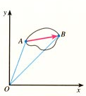
三、路程和位移
位移（displacement）：
（5）坐标系中位移的表示：
1
2
有向线段AB表示位移

Slide 22
书P16思考与讨论
例题：
补充问题：
路程是多少？位移的方向向哪？

Slide 23
位移和路程的区别
 | 位移 | 路程
物理意义
大小
有无方向
运算法则
表示质点位置的变化
表示质点运动轨迹的长度
有向线段的长度
轨迹的长度
有
无
几何运算法则
代数运算加法
矢量
标量

Slide 24
四、矢量和标量
预习题：3.什么叫做矢量？矢量与标量有什么区别？
1.矢量（vector）：
既有大小又有方向的物理量。
如：位移、力。遵循平行四边形运算法则
求矢量的问题，必须说明其大小和方向
Notes:
有方向不一定是矢量，比如电流，有大小，有方向，却遵循代数运算法则，所以是标量
所以区分方法在于：遵循什么法则？几何还是代数

Slide 25
四、矢量和标量
2.标量(scalar)：
只有大小，没有方向的物理量。
如：路程，时间、温度、质量。
遵循代数运算法则

Slide 26
四、矢量和标量
补充：
负号在矢量中的含义：
表示与规定的正方向方向相反
例如：把向东规定为正方向，位移3m记为+3m
则向西3m可记为-3m
-3m
+3m
西
东

Slide 27
四、矢量和标量
-3m
+3m
西
东
它俩的位移谁大？
大小相等，方向不同
矢量的正负表示方向，不代表大小

Slide 28
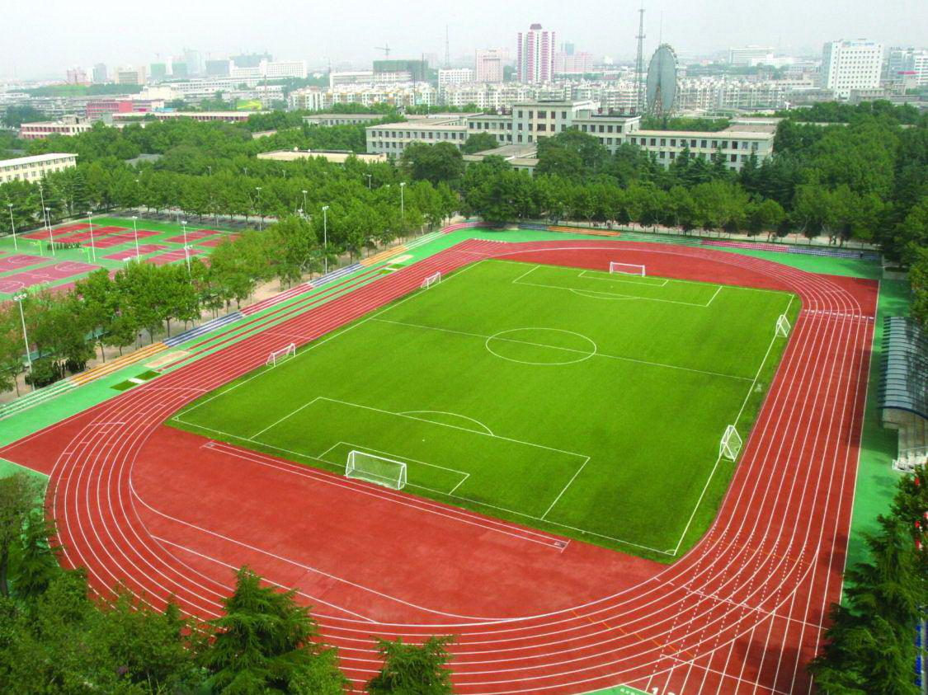
练习：
1、参加运动会400米赛跑的同学，跑完全程下来
（1）他的路程是？
（2）他的位移是？
400m
0m

Slide 29
练习：
2、关于位移和路程，下列说法正确的是（ ）
A.在某一段时间内物体运动的位移为零，则该物体不一定是静止的
B.在某一时间内物体运动的路程为零，则该物体一定时静止的
C.在直线运动中，物体的位移大小等于其路程
D.在曲线运动中，物体的位移大小小于路程
ABD

Slide 30
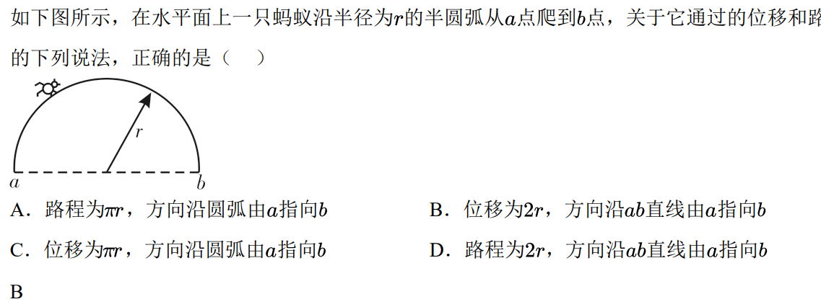
B

Slide 31



五、直线运动的位移
位移在坐标轴上的表示
位移的数值等于末位置的坐标x₂减去初位置的坐标x₁，即 。
X_{C}
小车从A点运动到B点，那么小车从A运动到B的位移：
正负表示方向，与大小无关
$$=7m−1m=6m$$
（方向沿x轴正方向）
小车从A点运动到C点位移是?
$$Δx=x_{A}−x_{C}$$
$$=(−2)m−1m=−3m$$
（方向沿x轴负方向）

Slide 32
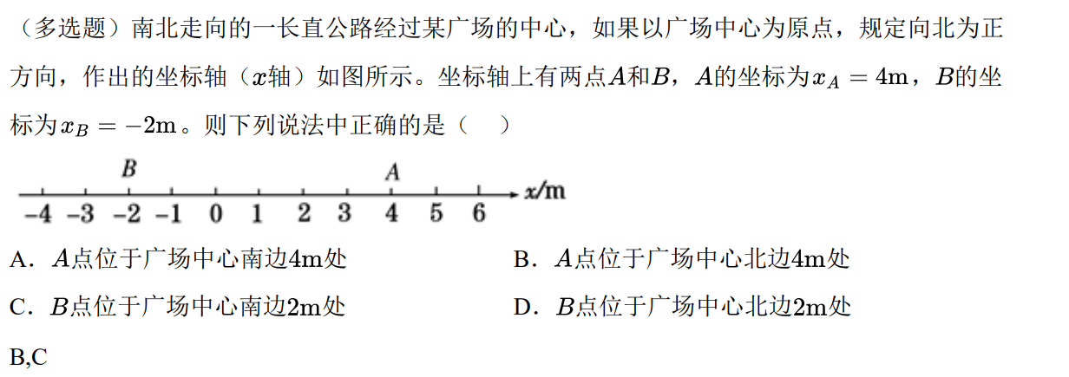
BC

Slide 33
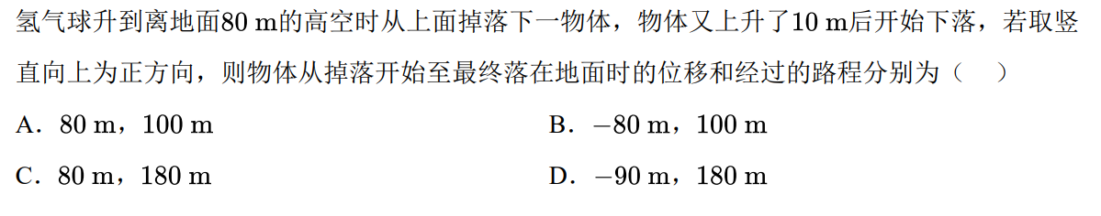
B

Slide 34
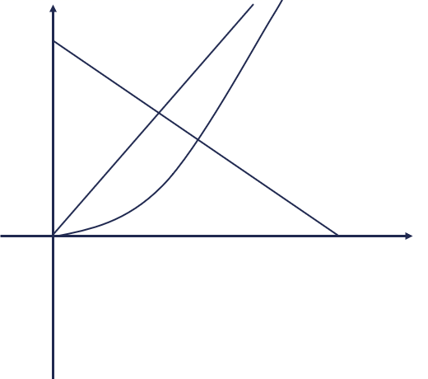
六、位移-时间图象
基础概念
物理意义：描述物体位移随时间的变化关系。
+
甲
x
正方向
位移
乙
丙
图线上任意一点的横纵坐标表示物体在某一时刻所处的位置.
s1
A
A点：t1时刻，在位移的正方向的s1位置
B点：t2时刻，在位移负方向的s2位置
o
t1
t2
t
时间
s2
-
B
丁
负方向
t2
t1
图像只描述：直线运动，曲线运动不可描述
s2
s1

Slide 35
运动信息的解读
六、位移-时间图象
位置：x轴的正负轴
正方向
_{斜率}
+
甲
x
+
位移
乙
运动方向：斜率 的正负
甲：正方向运动
丙：负方向运动
丁：0-t3, 静止
-
丙
_{斜率}
o
t3
t
_{斜率为0}
运动快慢：斜率 的大小（倾斜程度）
斜率为定值：匀速直线运动（直线甲，丙）
斜率不为定值：变速直线运动（曲线乙）
时间
-
负方向
丁
丁
甲
_{0-t3 静止}
丙

Slide 36
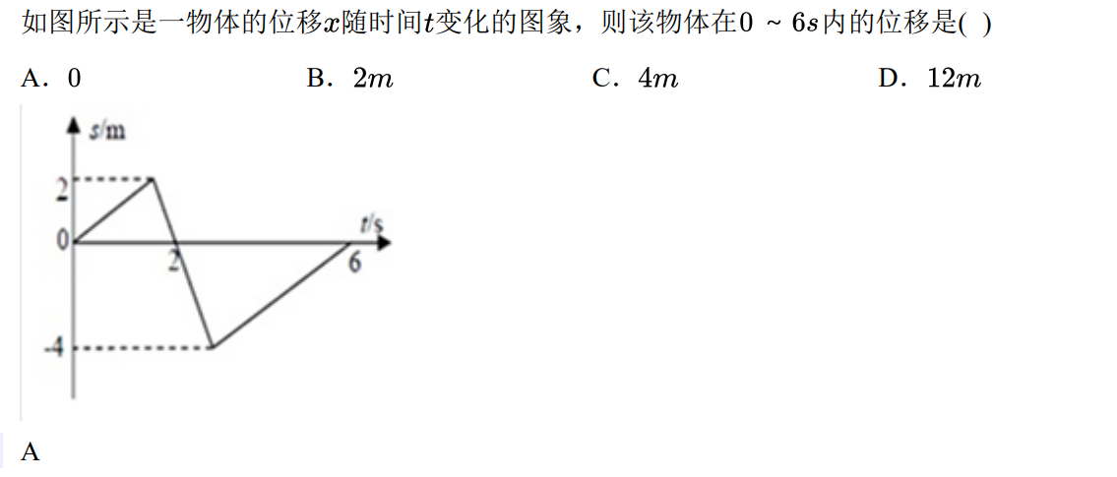
A

Slide 37
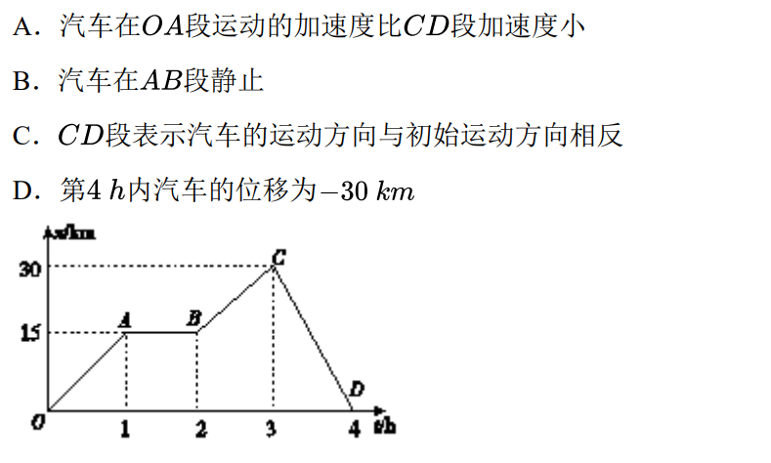
A

Slide 38
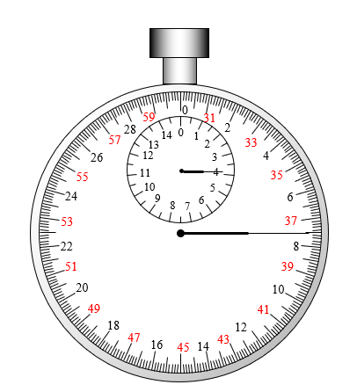
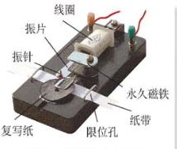
七、位移和时间的测量
秒表
电磁打点计时器
应用：学校实验室
工作电压：4-6V
特点：
时间间隔相同，连续打点
电源频率：50HZ 每0.02s,打点一次

